Slide 1
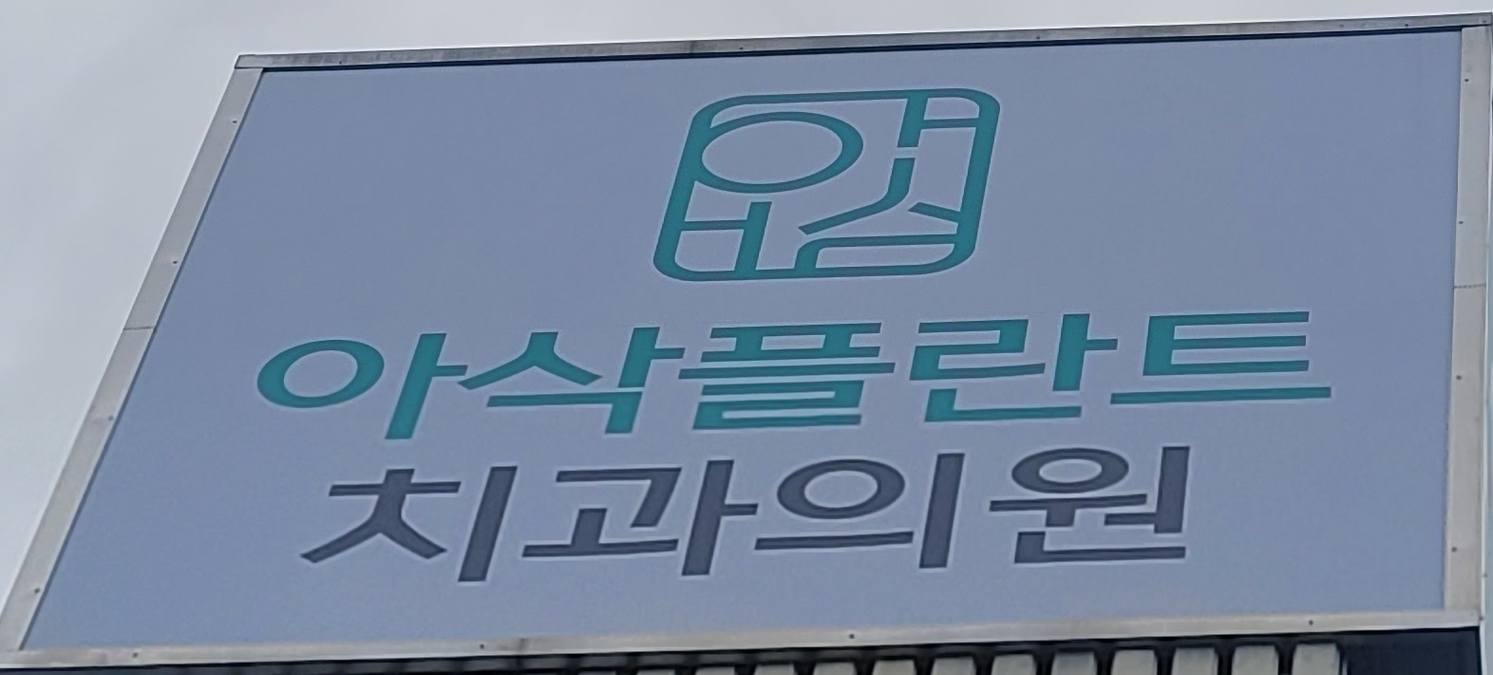
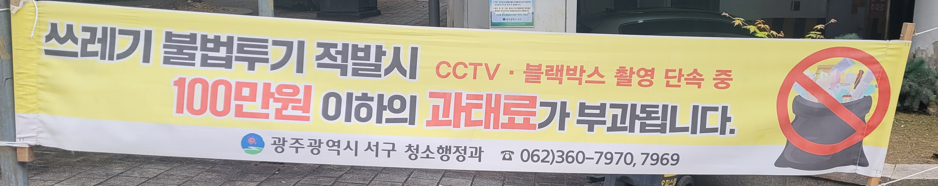
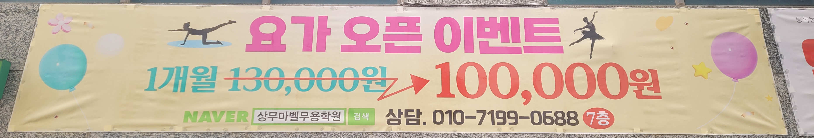
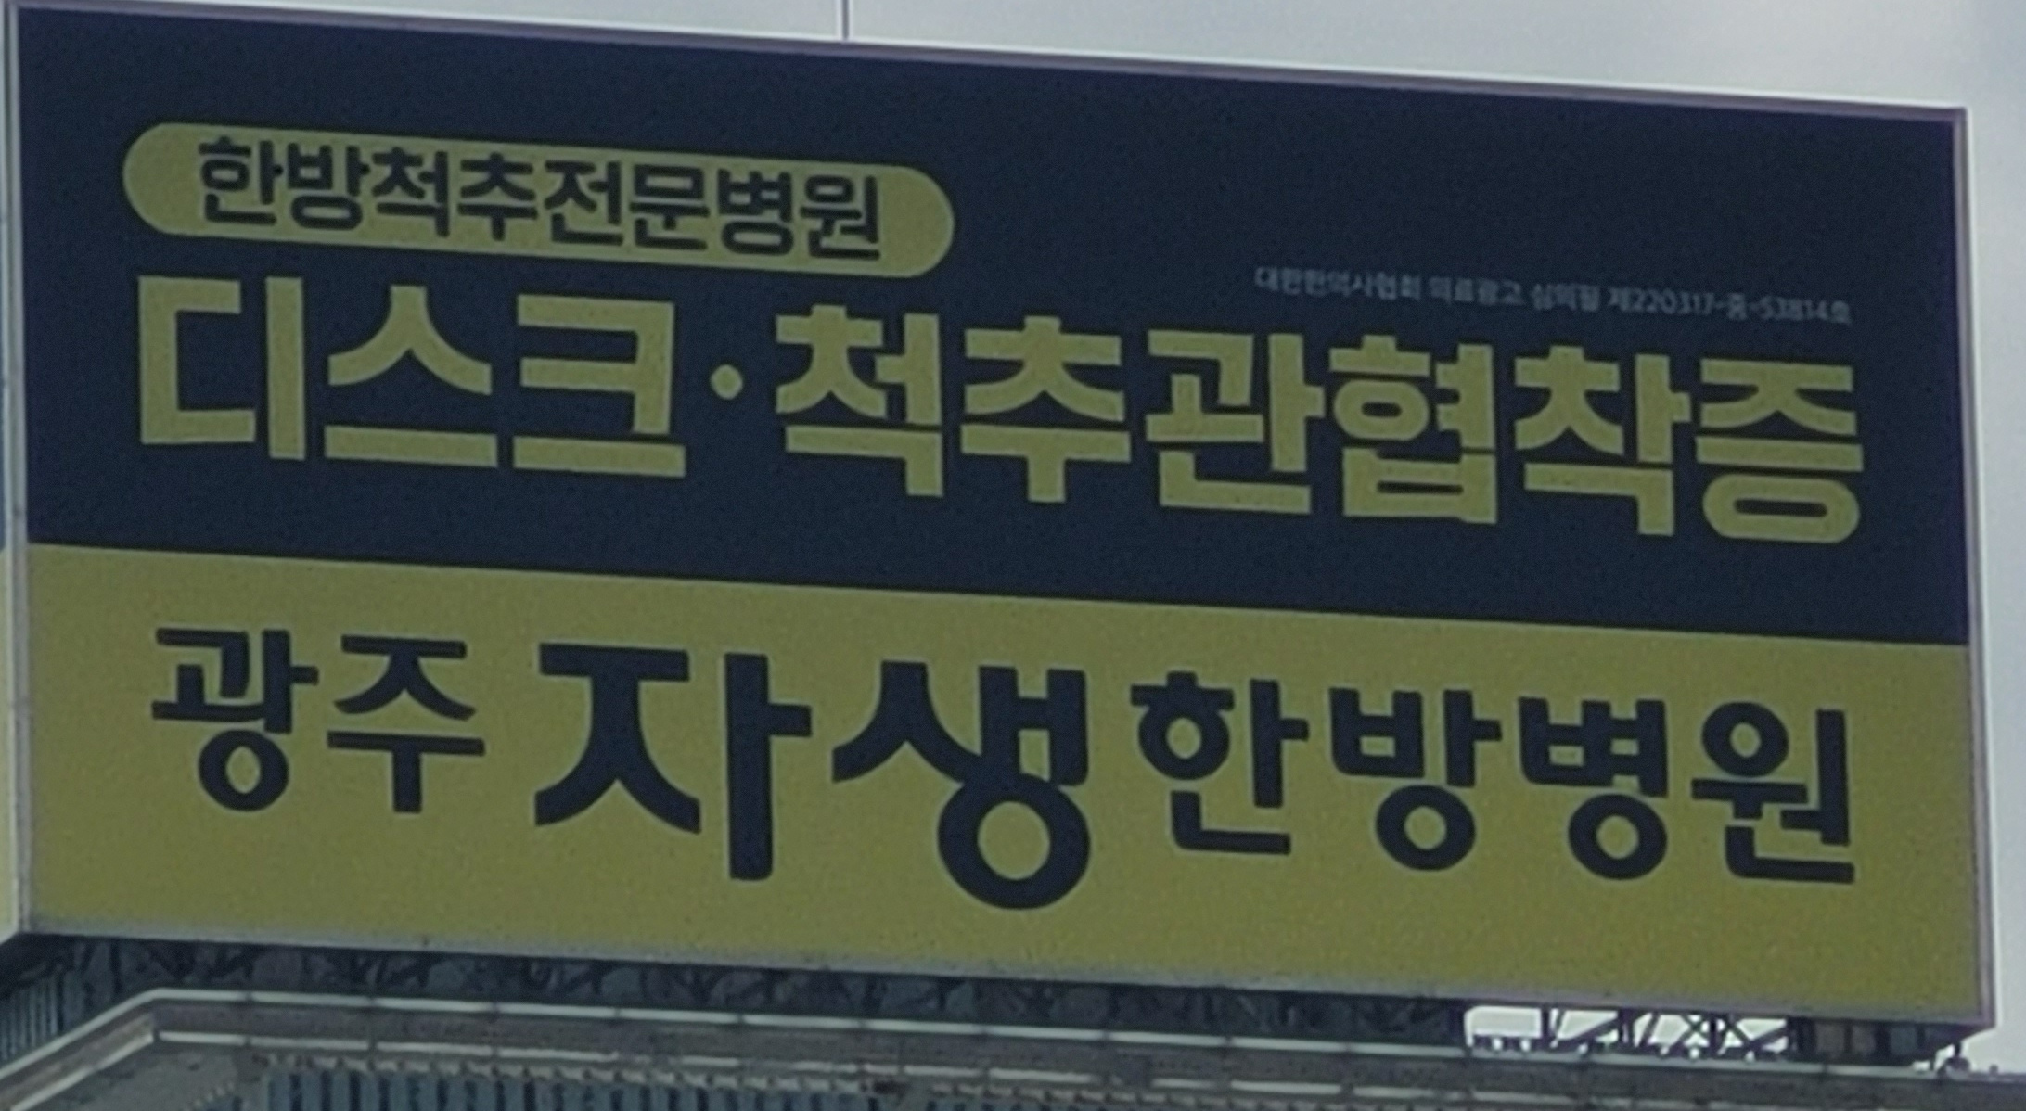
아삭플란트
치과의원
쓰레기
불법루기
적발시
CCTV 블랙박스 촬영 단속 중
100만원
이하의
과태료가
부과됩니다.
광주광역시 서구 청소행정과
062360-7979 7969
요가 오플 이벤트
1개월 130000원
100000원
NAVER 상무마벨무용학원 검색
상담 010-7199-0688 7층
한방천추전문병원
대E 사6희 a관2 진택점 71-5ae
디스크척추관협착증
광주 자생한방병원

Slide 2
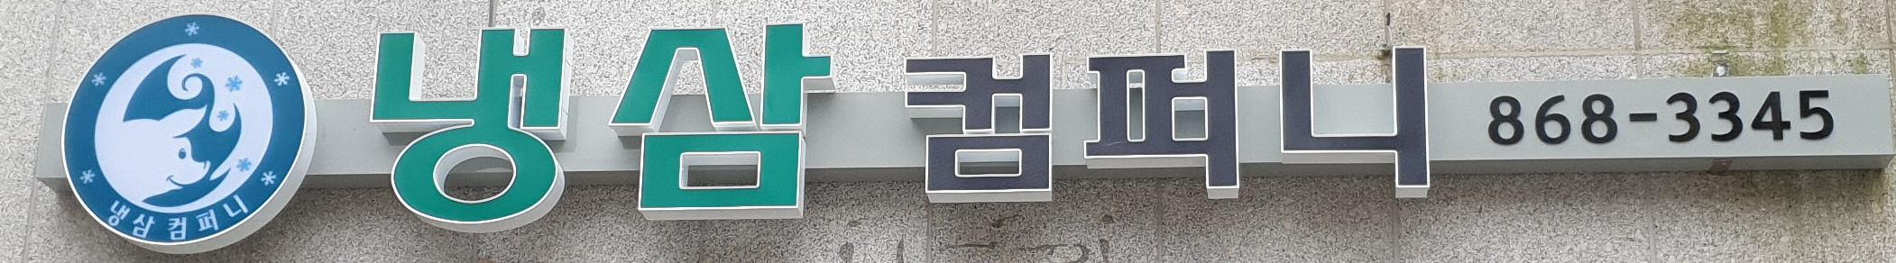
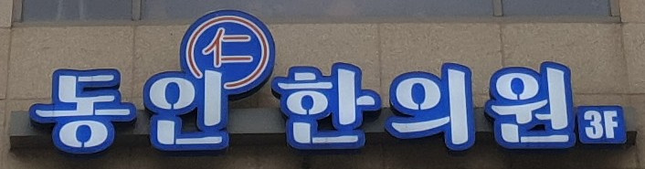
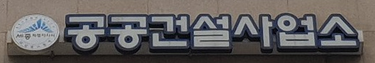
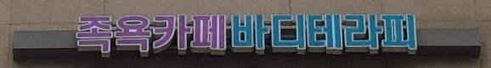

냉삼 컴평니
868-3345
26문A5
동안한의원
3F
공공견설사업소
세동 테이매
족욕카페바디테라피
환경녹지국
세동 테이매

Slide 3
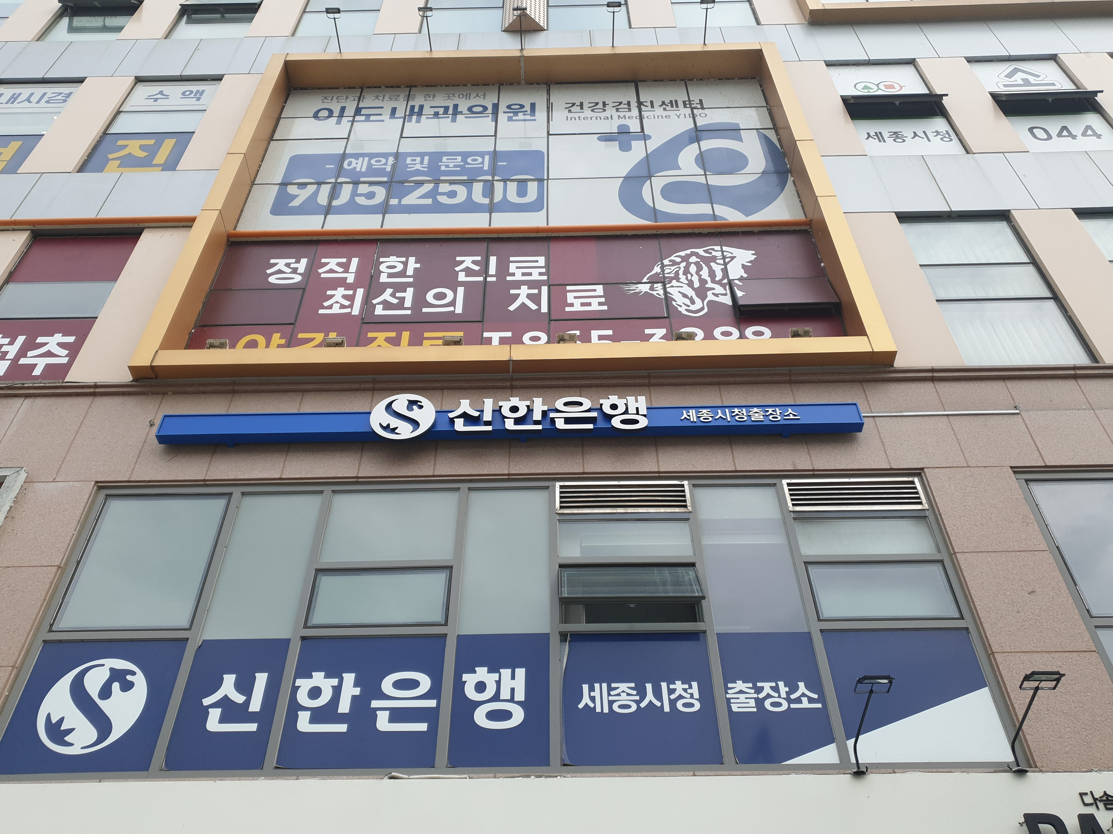
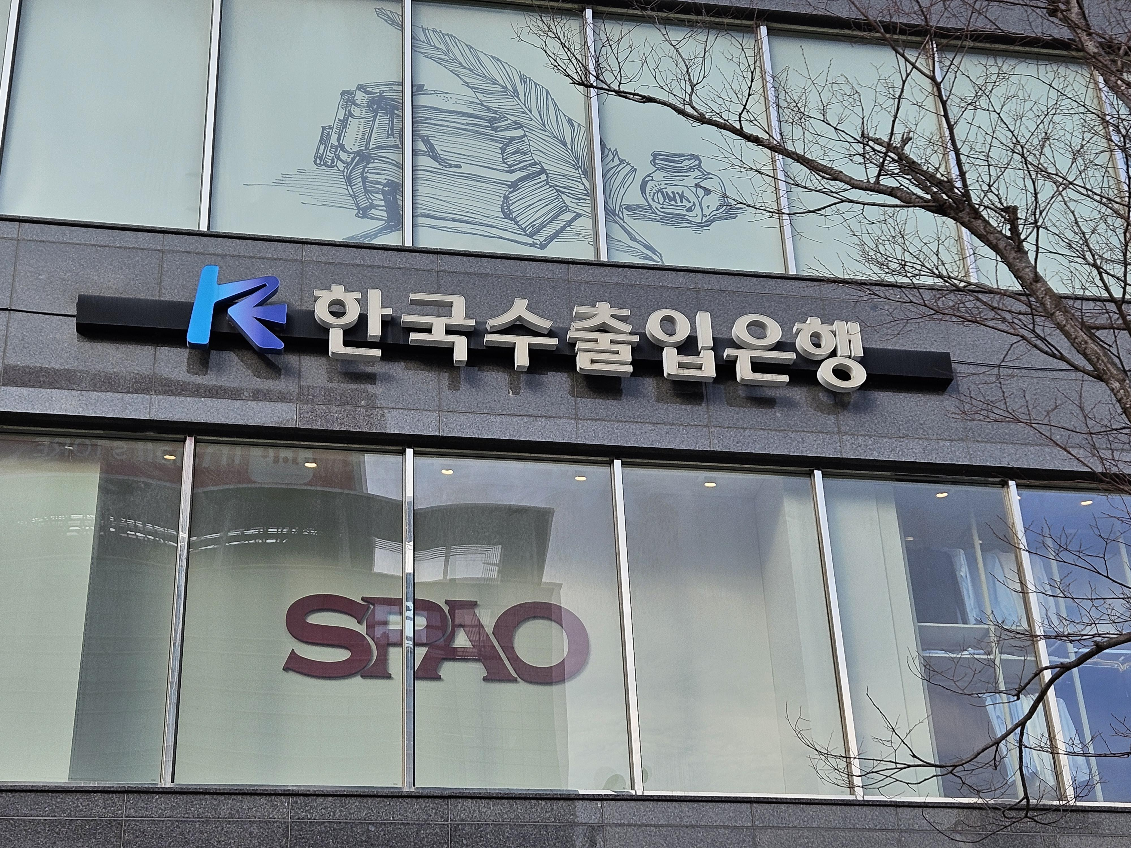
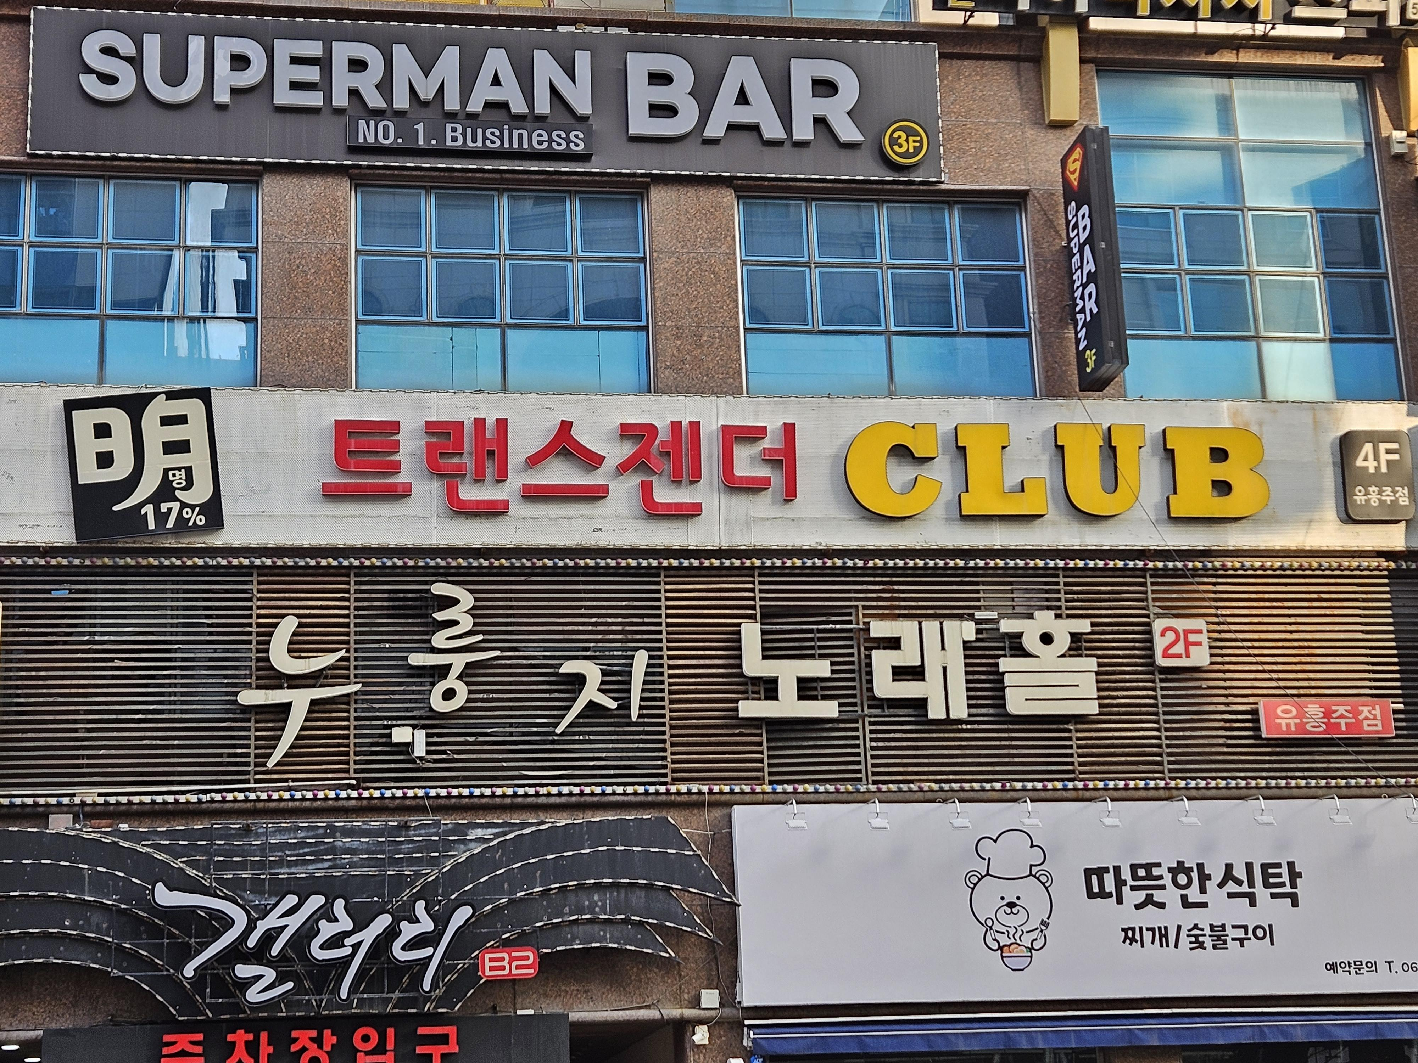
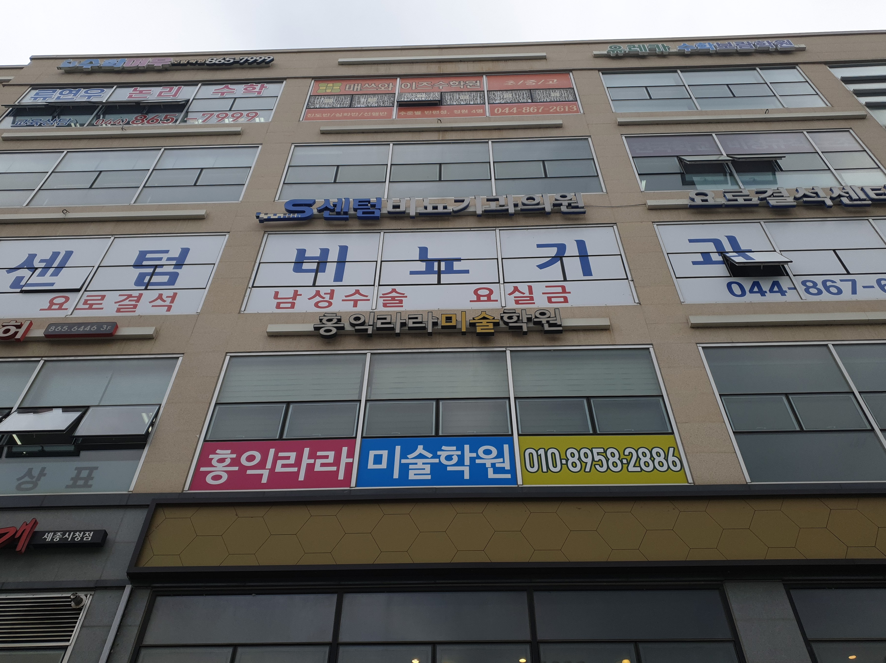
신한은행
세종시청출장소
한국수출입은행
SUPERMAN
BAR
No 1Business
3F
홍일라라미술학원
누를지
노래홀
2F
유흥주점

Slide 4
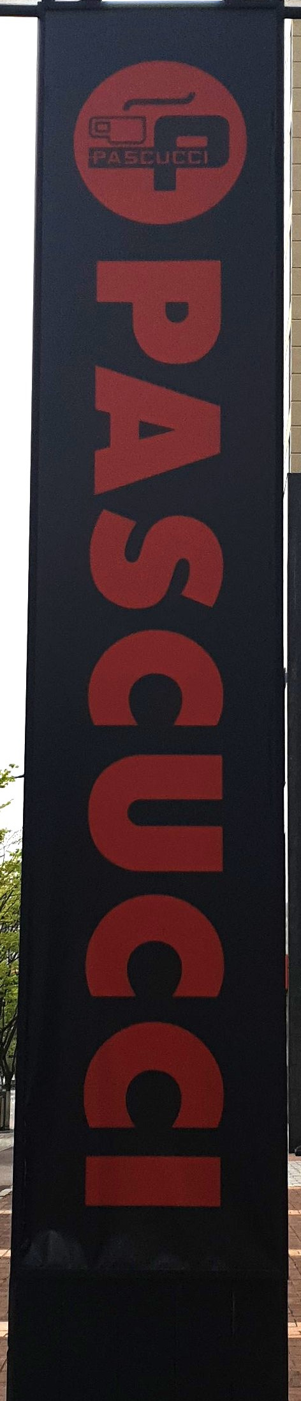
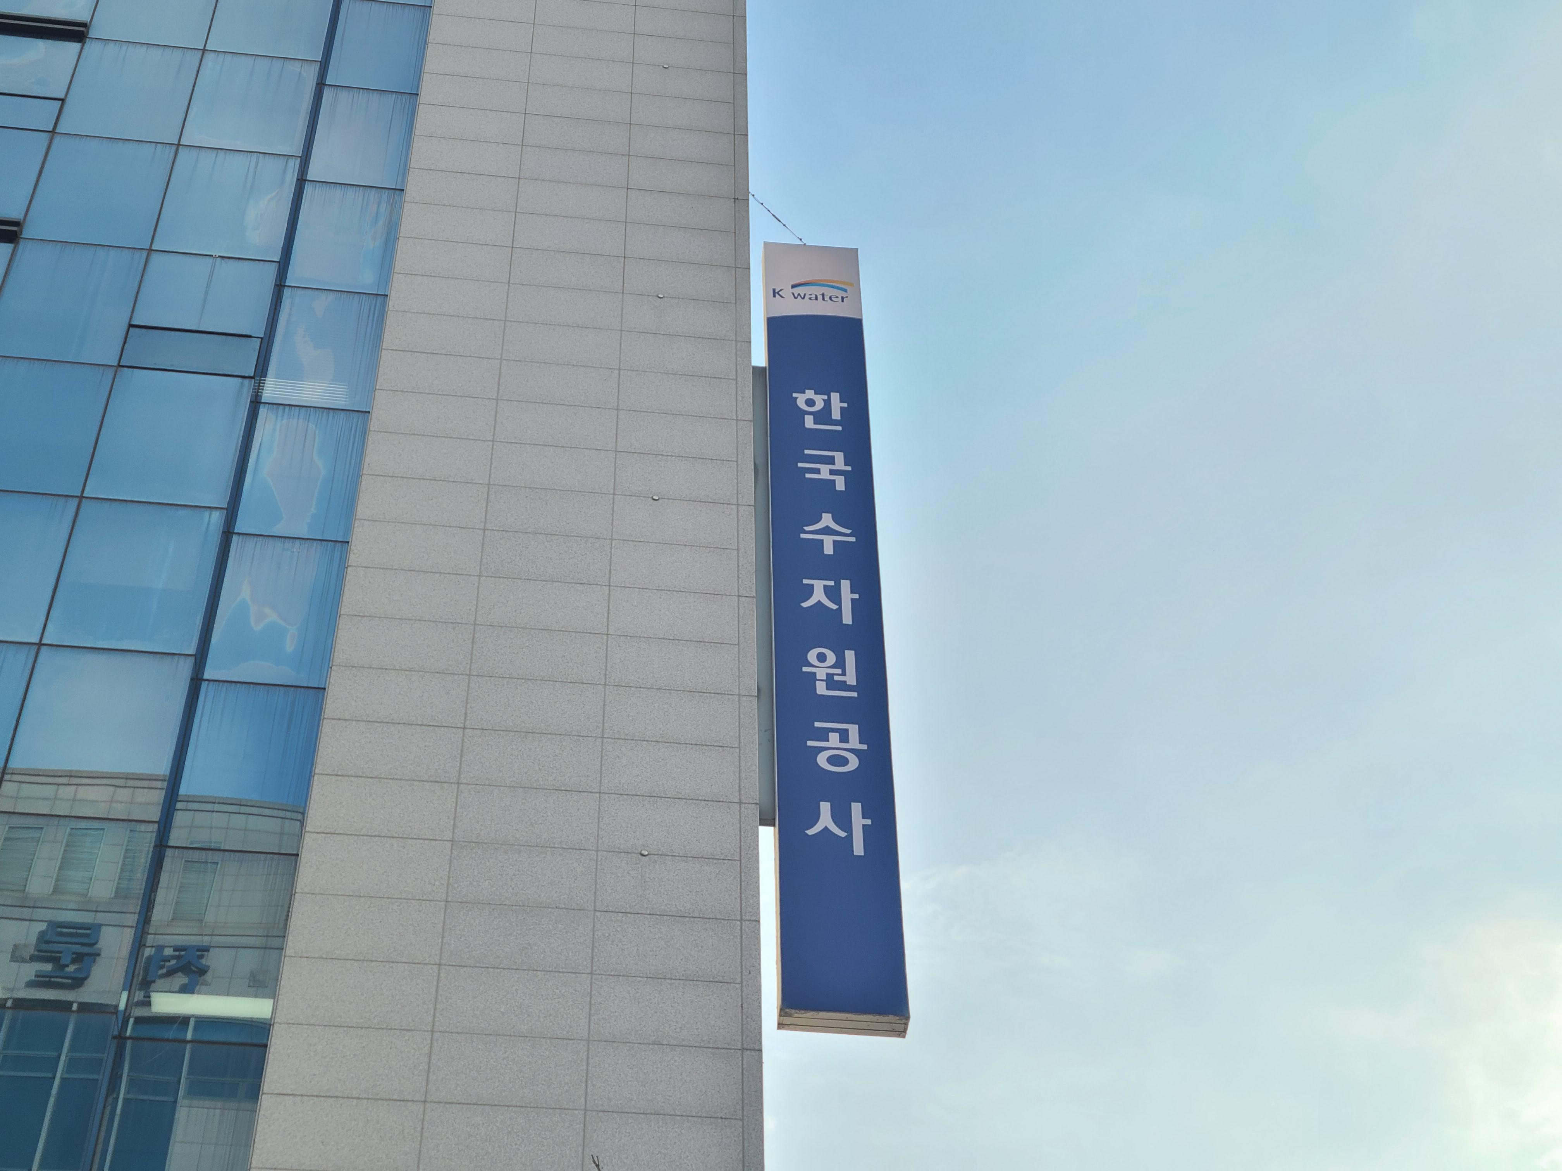
K wotcr
POZA소
한국인 기

